Slide 1
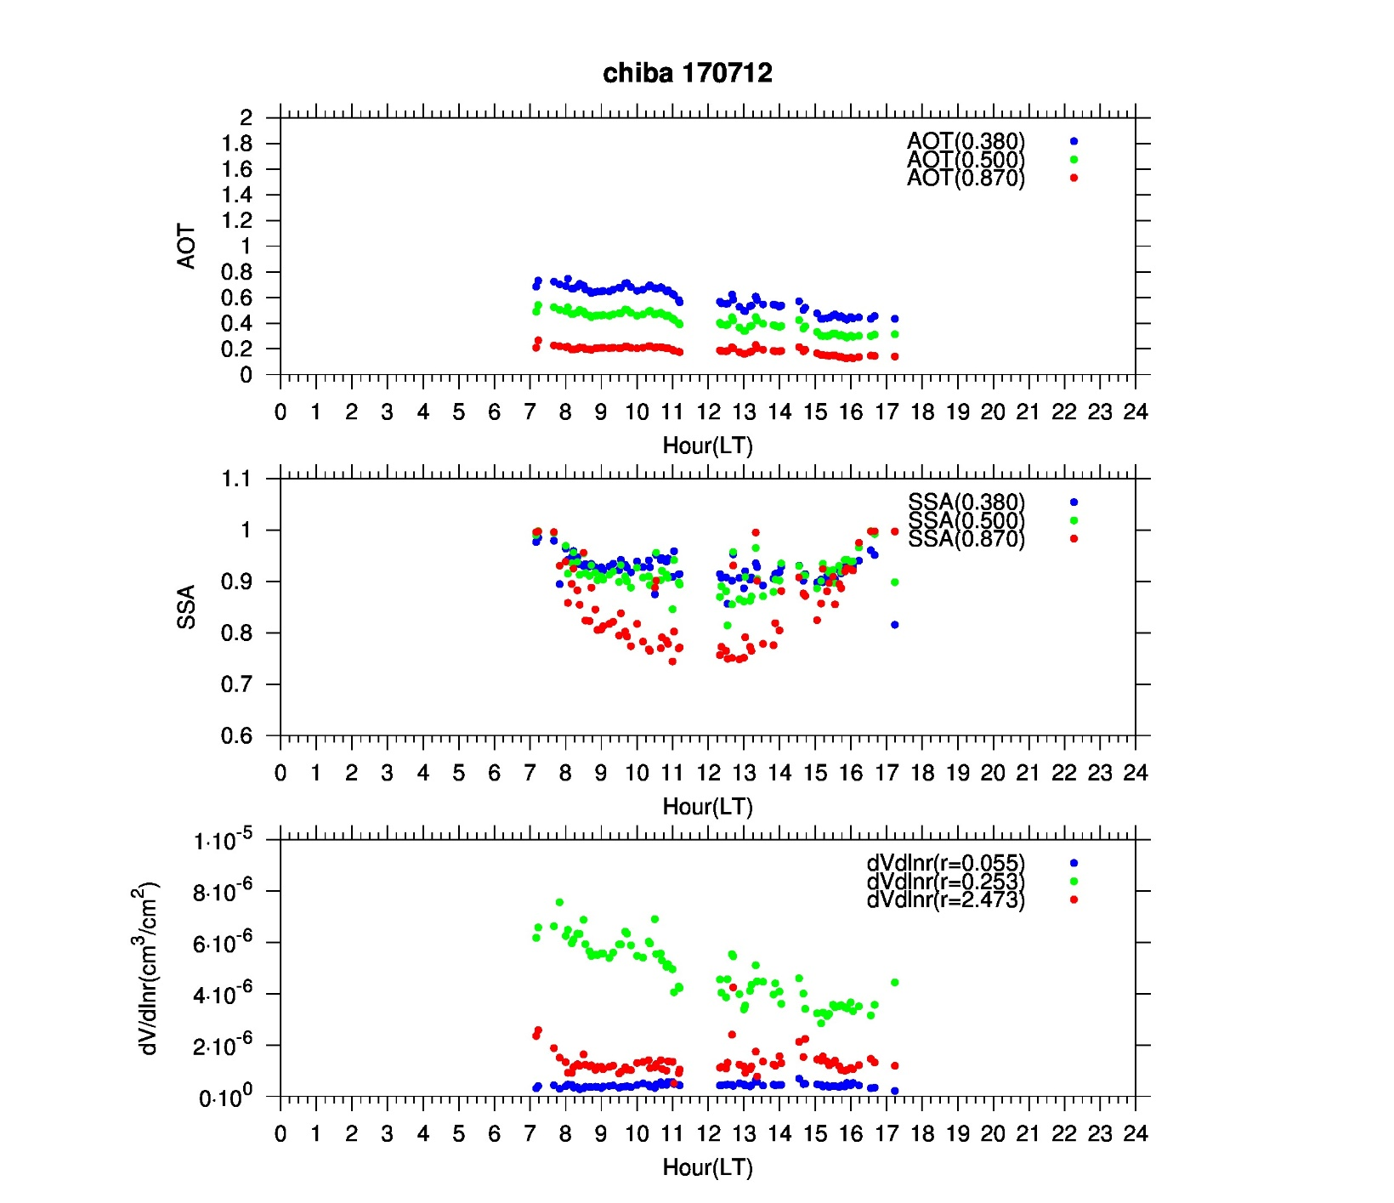
7月１２日のPOM－０２のデータ

Slide 2
２０１７年１/1から通算したAOT（０．５００）の推移

Slide 3
７/11の全天日射量

Slide 4
７/１２の全天日射量

